Slide 1
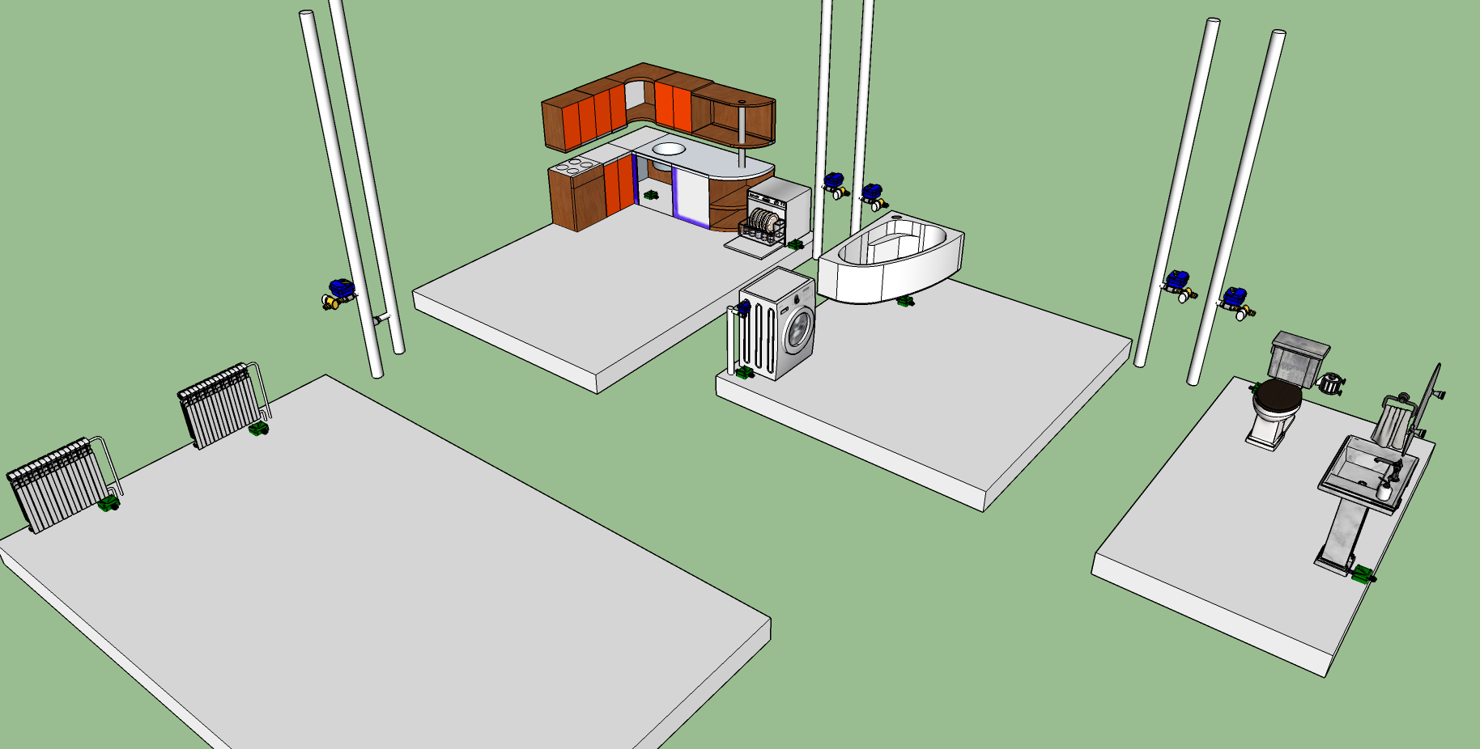
Шаровый кран
Счетчики
Датчики протечки

Slide 2

Датчик протечки
Шаровый кран
Счетчик показаний

